Slide 1
El fenómeno burocrático

Slide 2
Relaciones de poder y situaciones de incertidumbre.
Las estructuras paralizadoras y los casi ineluctables mecanismos rutinarios son el carácter central de los problemas de poder en la génesis del fenómeno burocrático.

Slide 3
El problema de poder, problema central de la sociología de las organizaciones
Cuando los problemas de comunicación, de motivación en el trabajo habían dado lugar a abundantes ensayos teóricos y hasta algunos intentos de experimentación, el estudio de los problemas de poder parecía no haber progresado gran cosa.

Slide 4
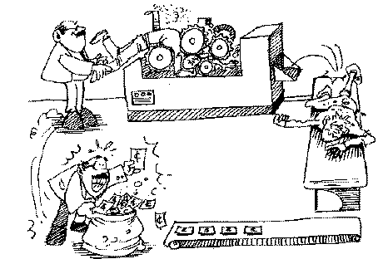
Esta debilidad origino dificultades teóricas y bastantes fracasos prácticos. Se paso del análisis racional estrecho, casi mecánico, al estudio de las organizaciones en términos de relaciones humanas.

Slide 5
La teoría racionalista clásica de la organización científica pretendía en realidad ignorar completamente el problema.
El modelo mecanicista de la conducta humana excluía las relaciones complicadas y ambiguas que se desarrollan en torno a las relaciones de poder.

Slide 6

La corriente <interaccionista> fue de inspiración etnológica, más positivista y empírica que teórica, dio origen a los panegíricos moralistas de Elton Mayo en pro de una sociedad integrada. Produjo profunda revolución de la sensibilidad, constituida por el descubrimiento del factor humano.

Slide 7
Hubiera podido creerse que al atacar el modelo del comportamiento mecanicista y exhibir la importancia del factor humano se atacarían los problemas de poder, sin embargo no se dio ese paso ya que se interesaron exclusivamente en el mundo de los sentimientos y olvidaron el mundo de la acción.

Slide 8
El ejemplo de Monopolio industrial y su significación.
Ofrece una gran ventaja de ser un sistema sencillo, con solo una pequeña cantidad de categorías en el personal, tan bien discriminadas que abarcan solas toda la actividad colectiva de la organización. Como sistema tiende a simplificar la estrategia de cada uno de sus miembros.

Slide 9
Obreros productores
Son las únicas personas realmente dependientes en un sistema organizativo donde cada grupo se halla protegido contra toda injerencia de los miembros de otro grupo.
Los esquemas analíticos clásicos: dependencia-frustración-agresividad-transferencia, se aplican directamente, pero no cubren todos los aspectos de la situación.

Slide 10
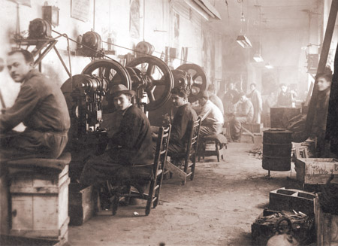
Los obreros de mantenimiento sienten efectivamente la animadversión que los rodea, las presiones concluyen por ser excelentes medios de <<control social>>.
La elección, en el grupo de obreros productores, es pues enteramente racional cuando deciden aceptar la dirección de los obreros de mantenimiento.

Slide 11
Obreros de mantenimiento
Su conducta es menos ambigua.
No están en situación de dependencia y no abrigan temores de alianzas.
Buscan ante todo precaverse de la injerencia de otro grupo o de una autoridad cualquiera en el dominio que fiscalizan.
La única ofensa imperdonable sería arreglar ellos mismos una máquina.

Slide 12

OBREROS DE MANTENIMIENTO
No están en situación de dependencia
Su estrategia es sencilla y rigurosa: buscan ante todo precaverse de la injerencia del otro grupo o de una autoridad.

Slide 13
Para conseguirlo…
Forman un bloque destinado a impedir que los obreros de la producción y los jefes de taller se ocupen de ninguna manera del mantenimiento.
Los problemas de mantenimiento y reparación debe mantener secretos, jamás de da la menor explicación

Slide 14

Los elementos esenciales de la conducta colectiva de este grupo son:
Una firmisima disciplina, con sumisión a la doctrina oficial del grupo
El respeto y la idealización del ingeniero técnico
Mantienen cierta hostilidad con los jefes de taller

Slide 15
JEFES DE TALLER
Siendo imposible penetrar en el dominio del mantenimiento, deberían de esforzarse por recuperar algo de poder y decisión sobre los obreros productores.
Pero no tienen como hacerlo

Slide 16
La estrategia mas razonable para el jefe de taller en disminuir su contribución al régimen existente.
Cumpliendo en lo posible sus obligaciones funcionales a poca costa, dando lo menos de sí mismo en el plano afectivo

Slide 17
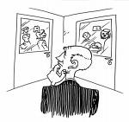
PERSONAL DIRECTIVO
La estrategia de un directivo esta determinada ante todo por su falta de libertad de acción.
Su libertad para tomar la iniciativa es limitada por la centralización y la extensa reglamentación.
Lo que casi siempre depende de su decisión es rutinario

Slide 18
El papel de árbitro le devuelve poder
Es representante de la comunidad humana
Un director hábil puede utilizarla para adquirir influencia en sus subordinados
Es el que da tono en materia de relaciones humanas.
La estrategias de los directores este orientada hacia el cambio

Slide 19
Los ingenieros técnicos
Se mantienen a la defensiva y su estrategia es conservadora.
Su preocupación principal es la misma de la de sus subordinados los jefes de mantenimiento: guardar el control del campo de donde sacan su poder.
Hacen todo lo que pueden para que su función se conserve empírica y mal definida.

Slide 20
SIGNIFICACIÓN DE LAS RELACIONES DE PODER EN EL FUNCIONAMIENTO DE UNA ORGANIZACIÓN
El poder de una persona A sobre una persona B es la capacidad de A de obtener que B haga algo que no hubiera hecho sin la intervención de A.
Algunos miembros tienen poder sobre los otros a medida en que la conducta de sus compañeros este limitada por reglas y la de ellos no

Slide 21

El poder no puede ser eliminado ni ignorado, sigue ligado a la imposibilidad de eliminar la incertidumbre en un marco de racionalidad limitada.
En un marco tal, el poder de A sobre B depende de la previsibilidad de la conducta de B para A, y de la incertidumbre en que B se halle sobre la conducta de A.

Slide 22
EL PROBLEMA DE LAS RELACIONES ENTRE SUPERIORES Y SUBORDINADOS
Los subordinados se esfuerzan por ensanchar su parte de arbitrio (voluntad que no responde a la razón si no al capricho) para reforzar sus capacidades de negociación y obligar así a sus superiores a pagar más por su colaboración.
Los superiores se empeñan en alcanzar sus objetivos y de fortalecer su poder tanto por medio de la racionalización como por la negociación

Slide 23
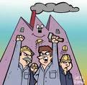
EL PROBLEMA DE LAS NORMAS DE TRABAJO
Los interaccionistas nos hablan de la necesidad de seguridad del obrero, de su deseo de romper con la monotonía de la tarea, de su tentación de jugarle una treta al reloj y tomarse un desquite contra el capataz.
Lo que los obreros buscan es reintroducir por cualquier medio suficiente imprevisibilidad en su conducta para recuperar algo de su poder de negociación

Slide 24
Habría que distinguir entre las reglas que prescriben la manera de cumplir las tareas y las que determinan la manera como deben nombrarse los agentes de una organización formarse y promoverse
Los subordinados combaten la racionalización en el primer campo y la exigen en el segundo.
Los superiores es justamente a la inversa

Slide 25
Influencia de la estrategia de las relaciones de poder en la estructura de una organización

Slide 26

Las posibilidades de previsión, no dependen solamente de las exigencias de la tecnología, también en gran medida de la manera como se distribuyen las informaciones necesarias
Postulados de la lucha por el poder dentro de la organización. Es indispensable que un orden jerárquico y una estructura institucional disciplinen y coordinen las reivindicaciones de cada grupo y de cada individuo.

Slide 27
No poder absoluto
2 tipos de poder han de tener siempre tendencia a desarrollarse a partir de las situaciones de incertidumbre que exigen la intervención humana:
Poder el experto o perito: aquel por el que un individuo dispone de capacidad personal para fiscalizar una fuente determinada de incertidumbre que afecte al funcionamiento de la organización
Poder Jerárquico funcional: lo poseen ciertos individuos por su función dentro de la organización, para vigilar el poder del experto y sustituirlo al llegar a su límite

Slide 28

Ninguna organización puede funcionar sin imponer restricciones importantes al poder de negociación de sus propios medios.
Para adquirir esta libertad de acción, un manager tiene que disponer de poder sobre sus subordinados, de poder formal para tomar decisiones en última instancia y de poder informal para negociar con cada miembro y cada grupo de la organización para que éstos acepten sus decisiones.

Slide 29
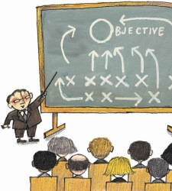
Medios de presión:
La racionalización (poder de dictar reglas generales)
Poder de hacer excepciones e ignorar la reglamentación cuando convenga
La estructura formal y las relaciones informales, así vistas, se completan y compenetran mutuamente, condiciones objetivas de la lucha por el poder.

Slide 30
EL “GOBIERNO” de una Organización y los límites de la lucha por el poder

Slide 31
Para alcanzar sus objetivos toda organización debe de tener una estructura jerárquica capaz de contrapesar las luchas entre grupos e individuos
* MELVILLE DALTON
Si solo se tuvieran en cuenta las
Relaciones de poder en el sentido
Estricto sería difícil comprender
Como una organización moderna
Podría funcionar con razonable
eficacia

Slide 32
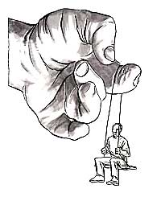
No busca incorporar el aspecto racional de la organización y no puede informar sobre el conjunto de los CONTROLES SOCIALES que impiden a cada uno de los miembros sacar todas las ventajas posibles de su propia situación estratégica.

Slide 33
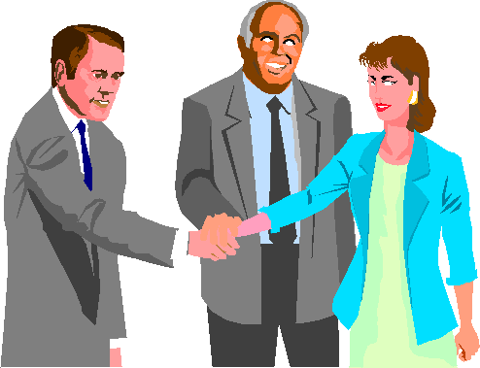
Otras fuerzas actúan imponiendo un mínimo de consenso, de participación y de compromiso y haciendo imposible que un grupo o individuo saque demasiada ventaja o se le explote demasiado en sus relaciones con el ambiente.
El hecho de que los grupos estén condenados a vivir juntos
El que los privilegios de un grupo dependan de buena medida de que se sostengan los privilegios de los demás grupos
Que todos los grupos reconozcan que un mínimo de idoneidad es indispensable
La propia estabilidad de las relaciones entre grupos

Slide 34
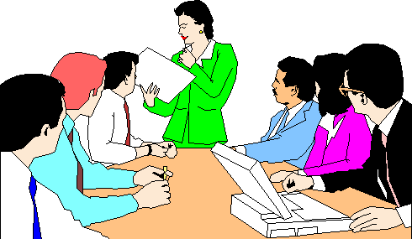
1.- El hecho de que los diferentes grupos estén condenados a vivir juntos
Puesto que todos los participantes en el juego del poder saben que deben seguir trabajando juntos, cualquiera que sea el resultado de sus diferencias, necesitan conservar un mínimo de armonía en medio de la oposición de sus roles

Slide 35

2.- La Consciencia de que los privilegios son interdependientes
Está muy difundida en los diferentes grupos del monopolio, es visible que cada grupo está convencido de que cualquier ataque llevado con fuerza contra otro grupo pondrá en peligro todo el sistema y amenazaría así, en forma indirecta los intereses del grupo atacante.
Puede haber solidaridad no solamente entre grupos aliados sino entre adversarios.
Monopolio es la sustitución de la fuerza unificadora de la jerarquía, que tiende a desaparecer a causa de la invulnerabilidad misma de la organización, por la consciencia de que cada grupo tiene la vulnerabilidad de sus privilegios particulares.

Slide 36
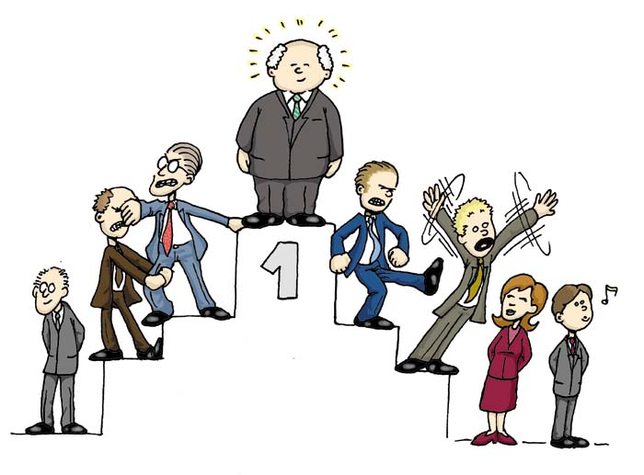
3.- Reconocimiento de los grupos de tener idoneidad
Debe tomar en cuenta la presión que puede ejercerse en un grupo que no aporte su correspondiente contribución a los niveles exigidos por la organización. Las normas culturales en materia de relaciones interpersonales, en lo concerniente a los posibles fines de una organización y a las contribuciones que pueden esperarse de sus miembros, delimitan y modelan muy bien el campo de la negociación y condicionan así por último con bastante estrictez el uso que un grupo puede hacer de su poder.

Slide 37

4.-Estabilidad de las relaciones intergrupales
La posición de cada grupo está estrictamente determinada por entero, siendo imposible pasar de un grupo a otro. Se deja ver como un factor de estabilización que tiende a equilibrar las fuerzas de un conflicto. Los grupos salen a la defensa de sus privilegios dentro de una organización, su lucha no es una guerra de movimiento sino de posiciones.

Slide 38
A pesar del problema de supervivencia de la organización, la responsabilidad inmediata de los cuerpos directivos, es también una fuente de incertidumbre que eventualmente puede eclipsar a toda las demás y fortalecer aún más la posición de los managers.
Hay 3 hipótesis sobre la relación de poder y las formas de control social que corresponden al marco general de los equilibrios dinámicos:
Cuanto más complejo y dinámico sea el sistema de relaciones de poder y negociación, más tiende el control social a ser manejado por los directores en vez de serlo por la presión indirecta del medio.
Los límites que los directores fijan conscientemente a la libertad de negociación de los grupos y los individuos son, en general mucho más estrechos que los límites naturales debido a la presión del medio
Los regimenes con equilibrio dinámico son mucho más propicios al cambio, pues la presión ejercida para eliminar las fuentes de incertidumbre no puede ser contrapesada por la resistencia de los grupos poderosos decididos a defender la fuente de su poder

